Slide 1
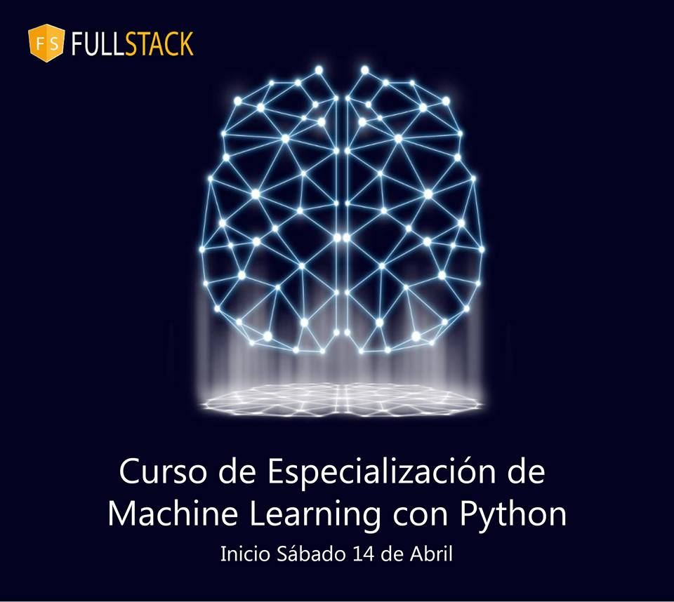
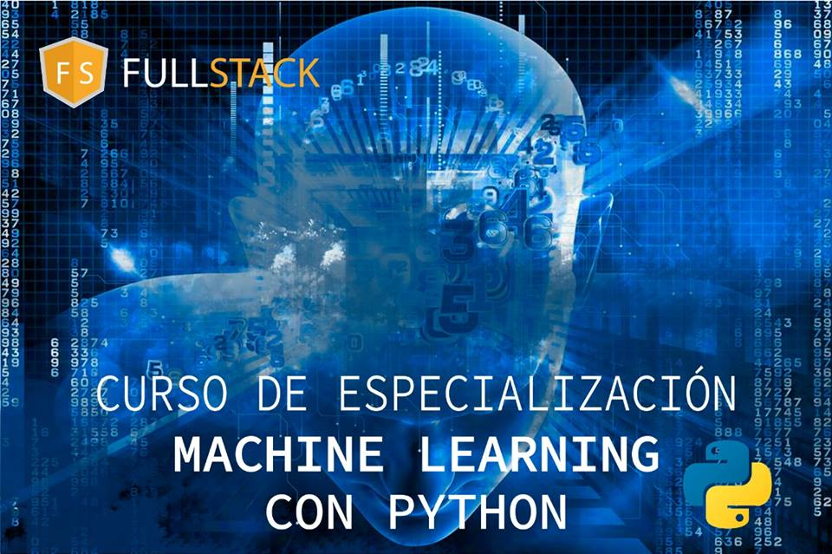

Slide 2




Instructores
Data Engineer
BCP
Data Scientist
BCP
Data Intelligence on E-Bussiness and Digital Marketing
BCP

Slide 3

Vamos a conocernos…
Nombres
Estudios/Experiencia laboral
¿Por qué te interesa Machine Learning?

Slide 4
¿Qué aprenderemos?
Módulo 1:
Introducción al Machine Learning
Módulo 3:
Entendimiento y Preparación de Datos
Módulo 5:
Construcción y Evaluación de Modelos
Módulo 7:
Tópicos Adiciones
Aprenderemos los conceptos, tipos y aplicaciones de ML.
Una revisión general de las Fases para el Desarrollo de un Modelo de ML.
Aprenderemos las definiciones claves dentro del ML.
Cómo realizar un buen análisis exploratorio y tratamiento de datos para descubrir insights.
Aprenderemos a construir los distintos modelos utilizando los algoritmos de ML supervisados y no supervisados.
Estudiaremos las distintas técnicas de validación y optimización de modelos.
Revisaremos ciertos tópicos complementarios relacionados al campo del Machine Learning como Procesamiento del Lenguaje Natural, Sistemas de Recomendación y Deep Learning.
Módulo 2:
Librerías de Python
Módulo 4:
Selección de Variables y Balanceo de Datos
Módulo 6:
Técnicas de Ensamblado de Modelos
Revisaremos la sintaxis de Python, funciones y tipos de estructuras de datos principales.
Aprenderemos a utilizar las librerías de Python para el tratamiento y análisis de datos.
Aprenderemos técnicas de balanceo de datos, selección de variables más importantes y cómo definir la mejor forma de dividir los datos para el entrenamiento y validación del modelo.
Aprenderemos qué son modelos ensamblados, los tipos que existen y cómo estas técnicas nos permiten obtener un mejor poder predictivo.
Notes:
https://www.analyticsvidhya.com/blog/2018/06/understanding-building-object-detection-model-python/

Slide 5
Módulo 1:
Introducción al
Machine Learning

Slide 6
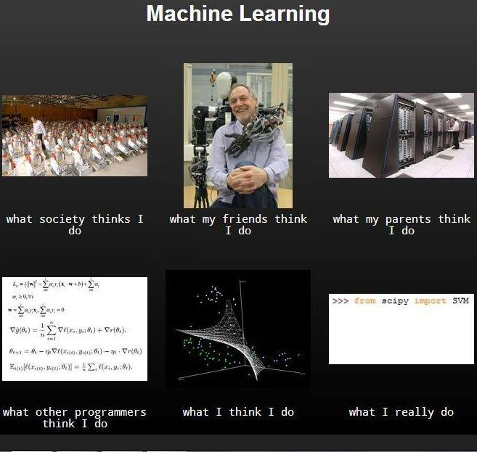
¿Qué es Machine Learning?
Notes:
Glosario: https://www.analyticsvidhya.com/glossary-of-common-statistics-and-machine-learning-terms/?utm_medium=social&utm_source=facebook.com&utm_campaign=buffer

Slide 7
¿Qué es Machine Learning?
¿Qué crees que pasa cuando buscas algo en Google?
¿Qué sucede realmente para que Google pueda mostrarle estas páginas relevantes?
¿Cuántas búsquedas y qué tipo de búsquedas Google manejaría regularmente?
¿Cómo crees que Google puede atender tantas solicitudes con tanta precisión? ¿Cree que hay personas sentadas en las oficinas de Google y continuamente decidiendo qué resultados de búsqueda son relevantes y cuáles no?
Notes:
https://trends.google.es/trends/yis/2017/PE/
https://adwords.google.com/home/tools/keyword-planner/
http://www.internetlivestats.com/google-search-statistics/

Slide 8
¿Qué es Machine Learning?
Machine Learning es un conjunto de técnicas que ayudan a manejar gran volumen de datos de la manera más inteligente (mediante el desarrollo de algoritmos) para generar conocimientos accionables que generen valor.
KUNAL JAIN , 11 DE JUNIO DE 2015
Notes:
https://www.analyticsvidhya.com/blog/2015/06/machine-learning-basics/?utm_source=facebook.com
https://www.analyticsvidhya.com/blog/2018/07/mystory-became-a-machine-learning-expert-10-months/
Big Query: https://bigquery.cloud.google.com/results/rich-jigsaw-123003:US.bquijob_5cce98db_164b890e329?pli=1

Slide 9

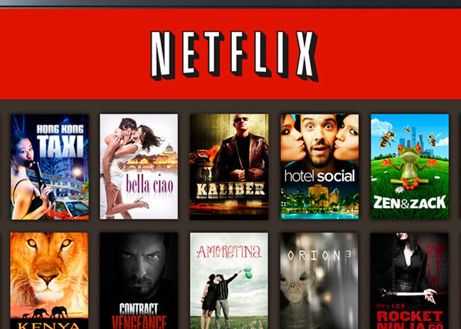
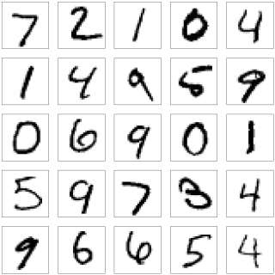


Aplicaciones
Segmentación de clientes potenciales
Pronóstico de fuga de clientes
Detección de fraude
Scoring de Riesgos
Sistemas de Recomendación
Análisis de Sentimientos
Reconocimiento de imágenes, voz, video.
Detección de intrusos en redes
Detección temprana de enfermedades

Slide 10
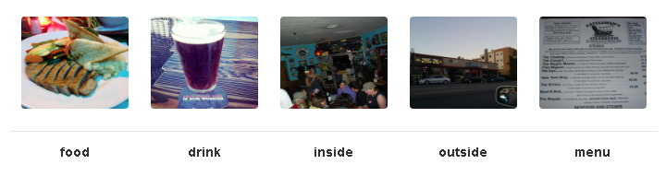

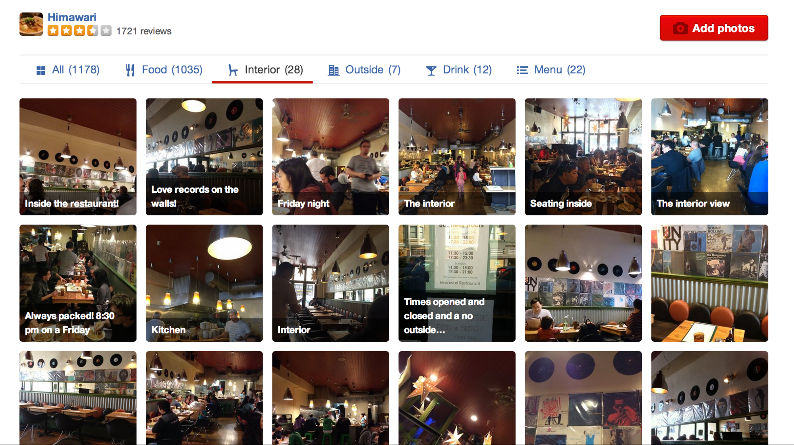
Aplicaciones
1. Yelp – Clasificación de imágenes
Notes:
https://engineeringblog.yelp.com/2015/10/how-we-use-deep-learning-to-classify-business-photos-at-yelp.html
https://www.yelp.com/

Slide 11
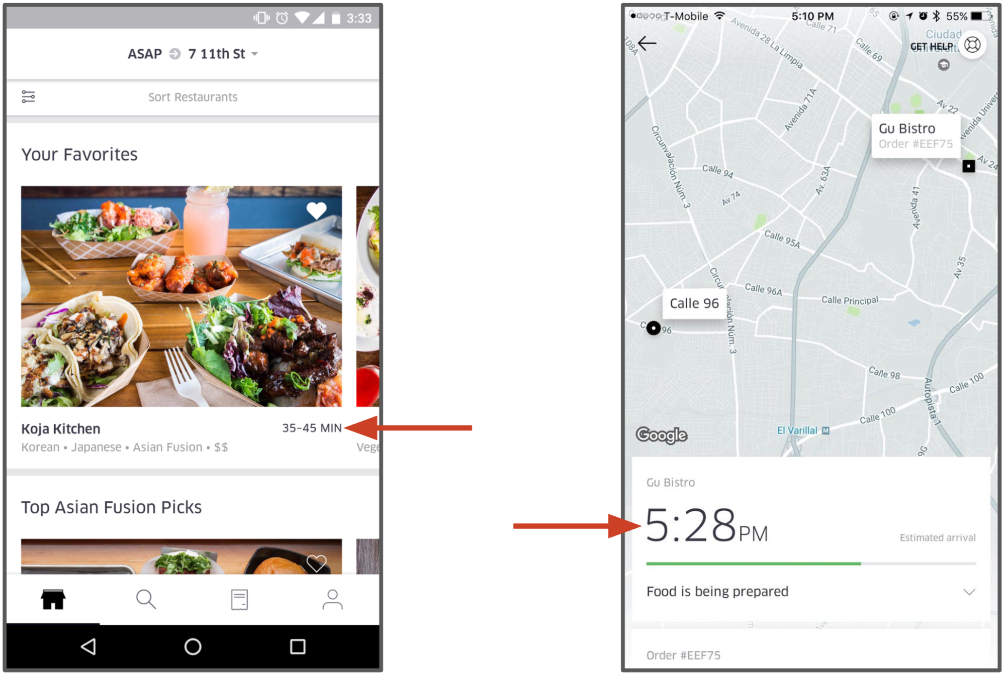

Aplicaciones
2. Uber – Estimar los tiempos de entrega de delivery
UberEATS , los modelos de tiempo de entrega predicen cuánto tiempo tardará una comida en prepararse y entregarse antes de que se emita el pedido y luego nuevamente en cada etapa del proceso de entrega.
Notes:
https://eng.uber.com/michelangelo/

Slide 12

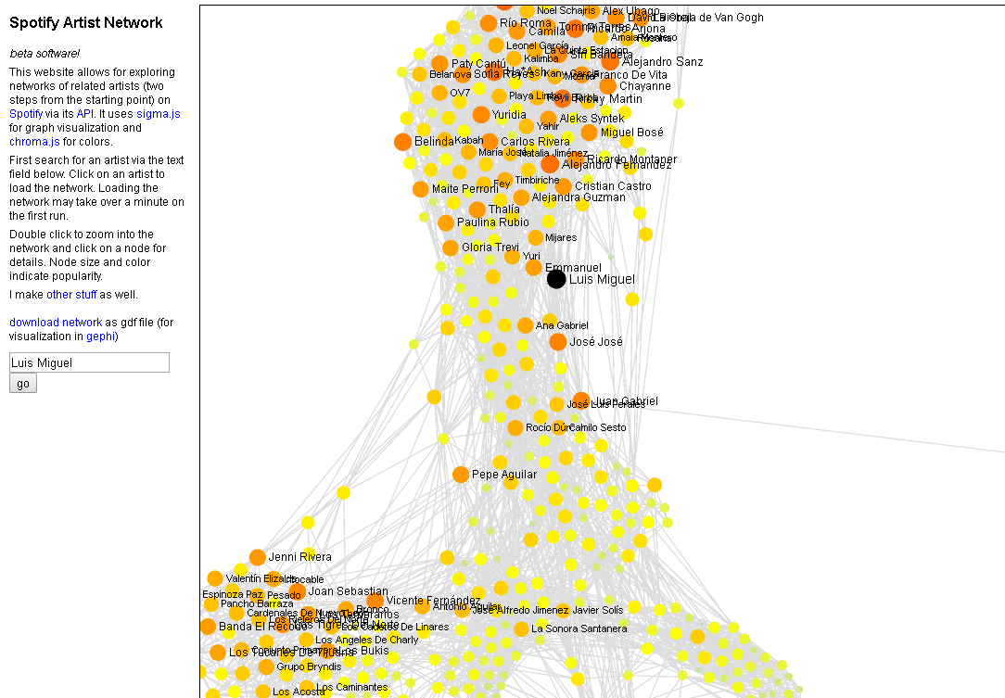
Aplicaciones
3. Spotify – Recomendación de canciones
En la sección Creados para ti completa canciones que cree que debes escuchar. Todas estas canciones son elegidas por algoritmos de aprendizaje automático, que analizan la actividad de los usuarios y combinan sus gustos con músicas similares.
Notes:
http://labs.polsys.net/playground/spotify/

Slide 13
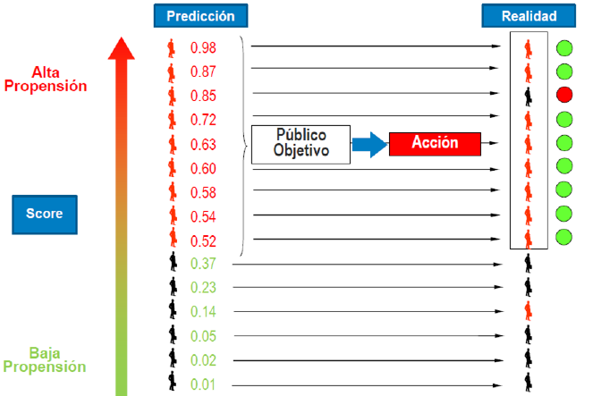
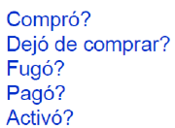
Aplicaciones en Negocios
Clientes /
Personas

Slide 14
Aplicaciones en Negocios
Resultados Modelo de Propensión de Compra
RT Ingr/Costos
% Ingresos
Nro Decil
Se dividió la base por deciles según los resultados del modelo. Los primeros 5 grupos generaron el 98% de los ingresos totales de la campaña feb-18.

Slide 15

Tipos de Aprendizaje

Slide 16
Aprendizaje Supervisado
El algoritmo de Aprendizaje Supervisado consiste en una variable objetivo/target (variable dependiente) que debe predecirse a partir de un conjunto dado de predictores (variables independientes)
Si la variable dependiente es categórica el problema de clasificación, y si es continua, el problema es de regresión.
Clasificación
Regresión

Slide 17

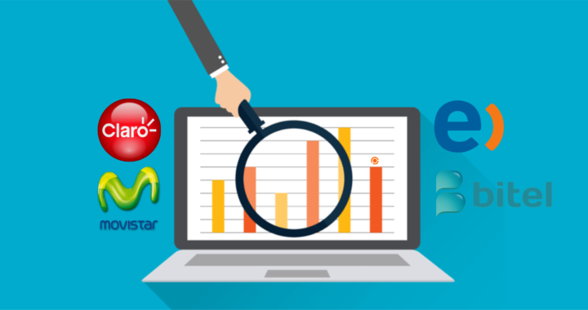

Problemas de Clasificación
Problemas de Churn
Características: Comportamientos de uso, de pagos, calidad de servicio, redes sociales, contactabilidad, otros.
Target: Churner (Sí o No)
Objetivo: Dada las características de un cliente, se debe predecir si en el siguiente mes se dará de baja o no.
0.70
0.05
0.10
0.07
0.02

Slide 18



Problemas de Clasificación
Datathon: Women in Data Science
Características: Sociodemográficas, Financieras, Uso de Servicios, Telefonía Móvil, Seguros, otros.
Target: Sexo (Hombre o Mujer)
Objetivo: Dada las características de una persona encuestada, se debe predecir su sexo

Slide 19
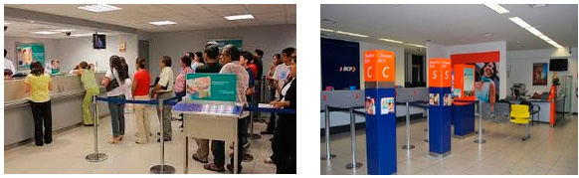
Problemas de Regresión
Tiempos de atención
Características: cantidad de clientes en espera, fecha, hora, tiempo promedio de atención de agente, tipo de transacción, tipo de cliente, otros.
Target: Tiempo estimado de atención
Objetivo: Dada las características de un cliente en un determinado momento, se debe predecir cuanto tiempo le llevará cerrar una operación o transacción en una agencia.

Slide 20
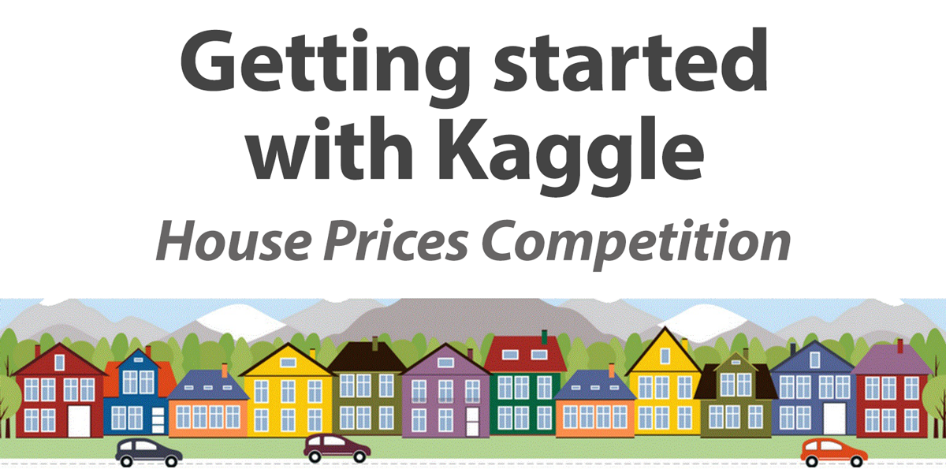
Problemas de Regresión
Houses Prices
Características: Áreas de Terreno, Número de habitaciones, estaciones cercanas, antigüedad, otros.
Target: Precio de la vivienda
Objetivo: Dada las características de una vivienda, se debe predecir su precio de venta.

Slide 21
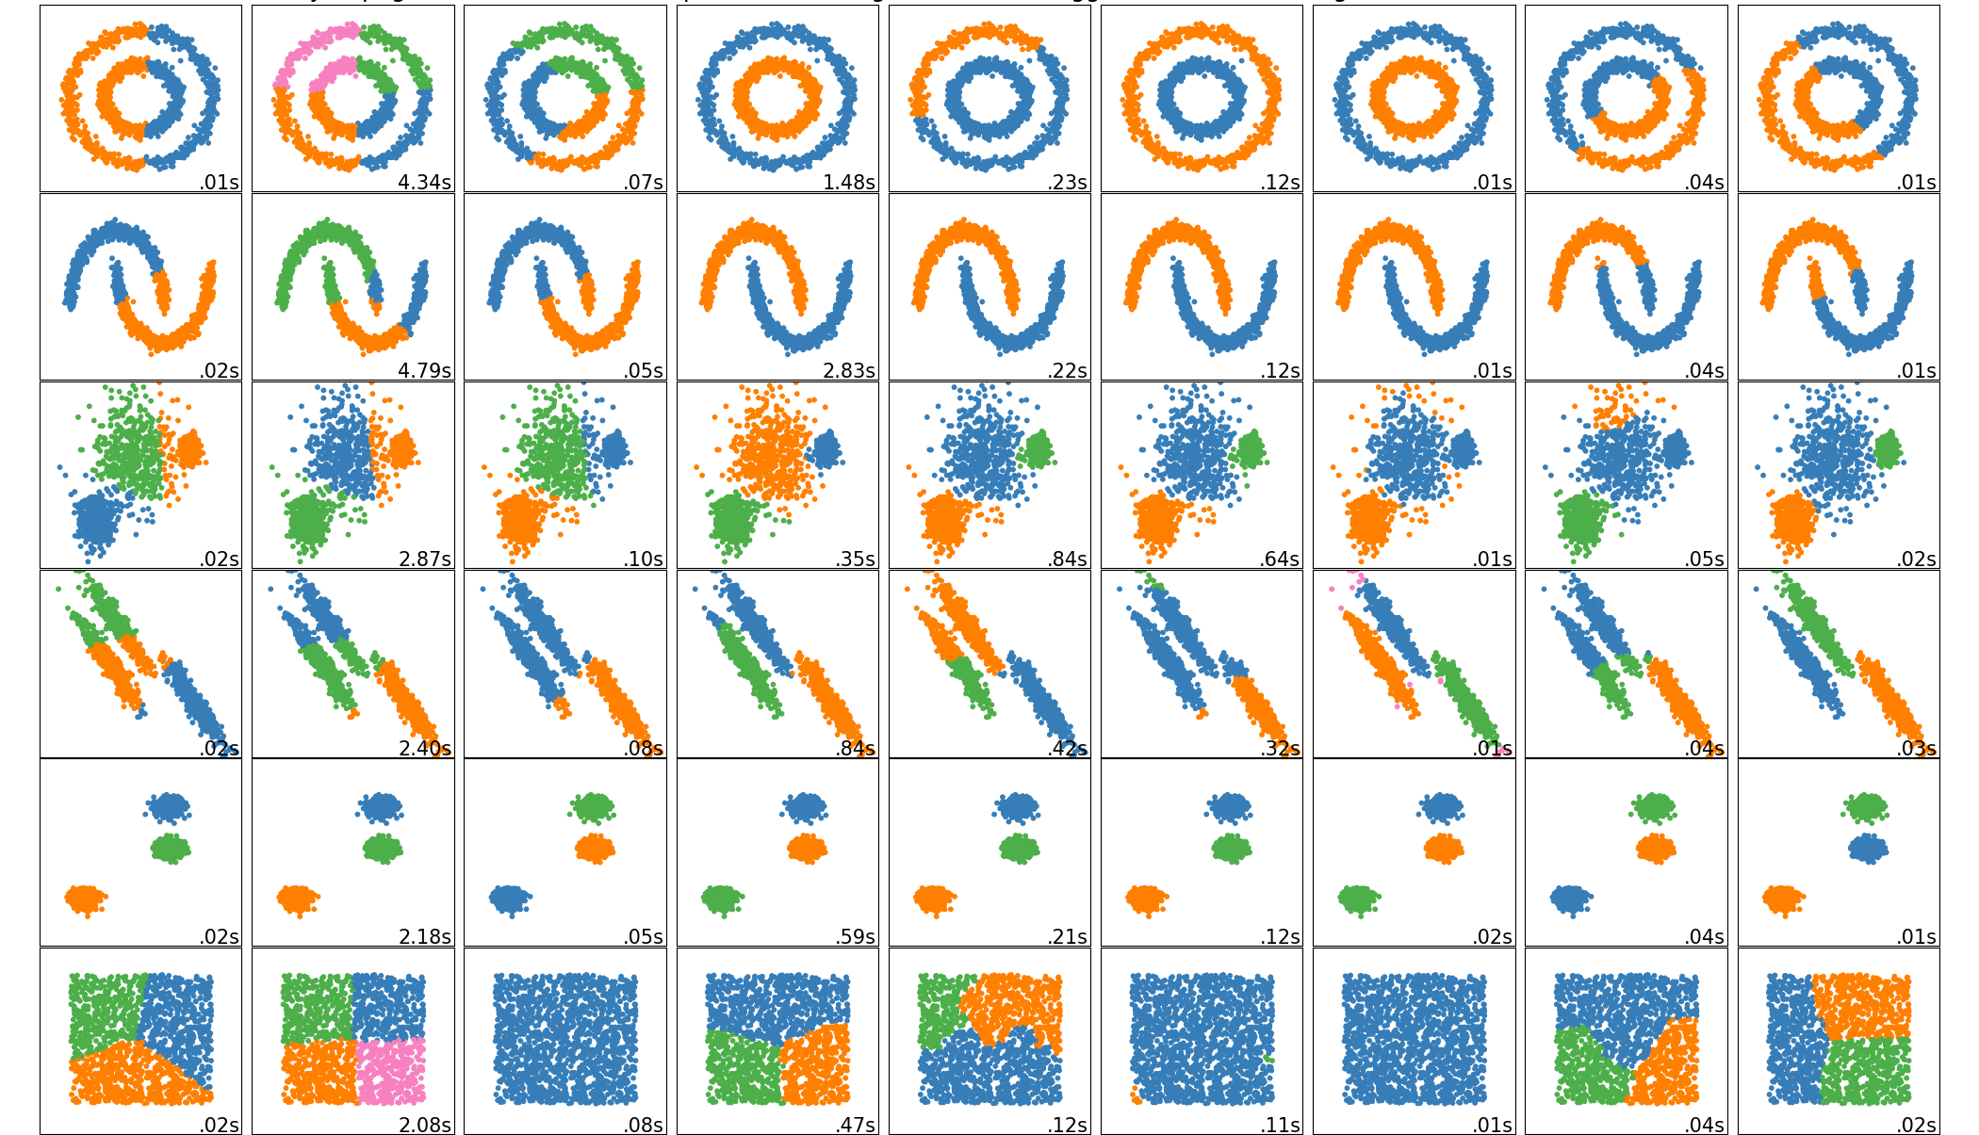
Aprendizaje No Supervisado
En el algoritmo de Aprendizaje no supervisado, no tenemos ningún objetivo o variable de resultado para predecir/estimar.
El objetivo del aprendizaje no supervisado es modelar la estructura o distribución subyacente en los datos para aprender más sobre los datos o segmentar en diferentes grupos en función de sus caracteristicas.
Notes:
http://scikit-learn.org/stable/auto_examples/cluster/plot_cluster_comparison.html

Slide 22
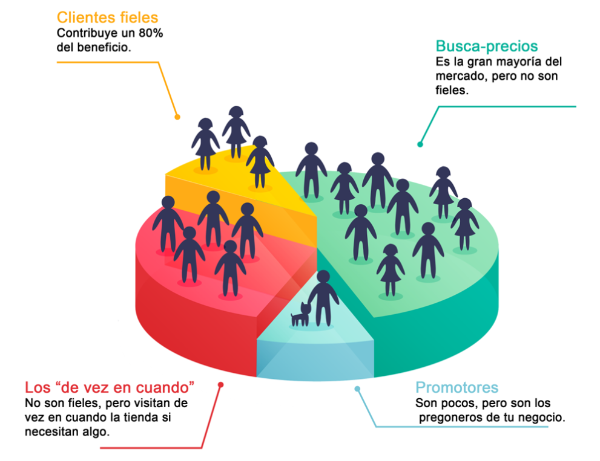
Aplicaciones de Clustering
Segmentación de Clientes
Características: Características personales, comportamiento, preferencias, hábitos, relaciones.
Objetivo: Dada las características de un cliente, identificar segmentos rentables para luego crear ofertas y estrategias comerciales con el mensaje y canales adecuados en cada segmento.
¿Cómo son mis clientes?

Slide 23
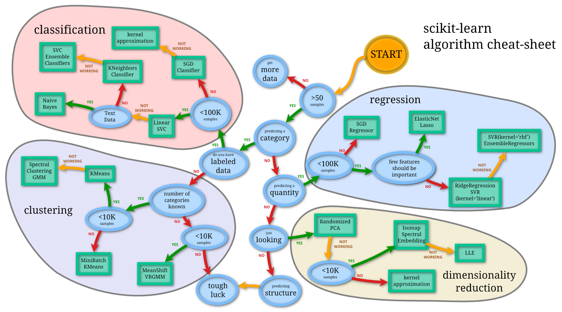
Tipos de algoritmos según…
Fuente: scikit-learn
Notes:
http://scikit-learn.org/stable/tutorial/machine_learning_map/index.html

Slide 24
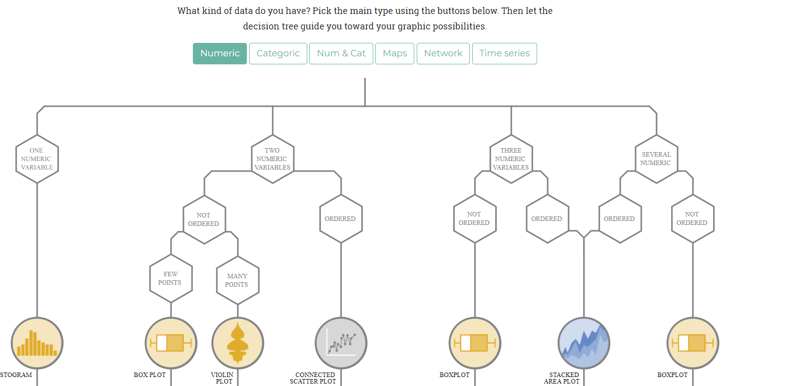
Análisis descriptivo según el tipo de variable
Fuente: https://www.data-to-viz.com/
Notes:
https://www.data-to-viz.com/
https://eeecon.uibk.ac.at/~zeileis/assets/posts/2018-06-11-fifa2018sankey/p_sankey.html

Slide 25



MACHINE LEARNING
Aprendizaje
No Supervisado
Aprendizaje Supervisado
Target
Clustering
K - Medias
K - Prototipos
K - Modas
K – Medoids
Jerárquico
Clasificación
Regresión Logística
Vecinos más cercanos
Bayesiana
Máquina de Soporte Vectorial
Árboles de Decisión
Ensamblados de Árboles
Redes Neuronales
Regresión
Regresión Lineal
Árboles de Decisión
Métodos Ensamblados
Redes Neuronales

Slide 26
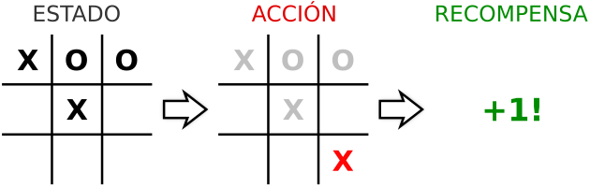

Aprendizaje por Refuerzo
El aprendizaje por refuerzo es un enfoque a través del cual los programas inteligentes, conocidos como agentes, trabajan en un entorno conocido o desconocido para adaptarse y aprender constantemente en función de un feedback (recompensa o castigo).
Considerando los agentes y la interacción con su entorno, determinamos qué acción tomar.

Slide 27

Aprendizaje por Refuerzo
Ambiente
Ingreso de datos sin procesar
Salida
Recompensa
Mejor Acción
Estado
Selección de Algoritmo
Agente

Slide 28
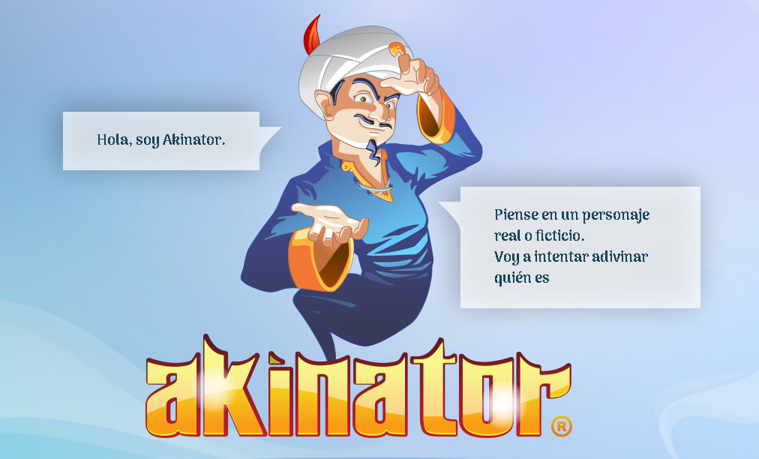
Aprendizaje por Refuerzo
Juguemos y aprendamos…
Dale click
Notes:
https://es.akinator.com/

Slide 29
Fases de Desarrollo de un Modelo de ML
Datos de Prueba
Adquisición de Datos
Ingeniería de Variables
Datos de Entrenamiento
Entrenamiento
Evaluación de Modelos
Ajuste de Hiper Parámetros
Despliegue del Modelo

Slide 30





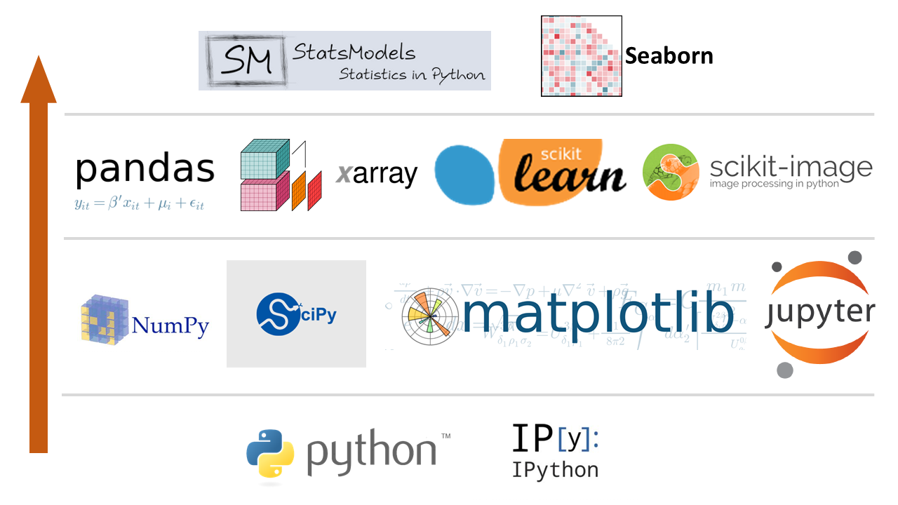




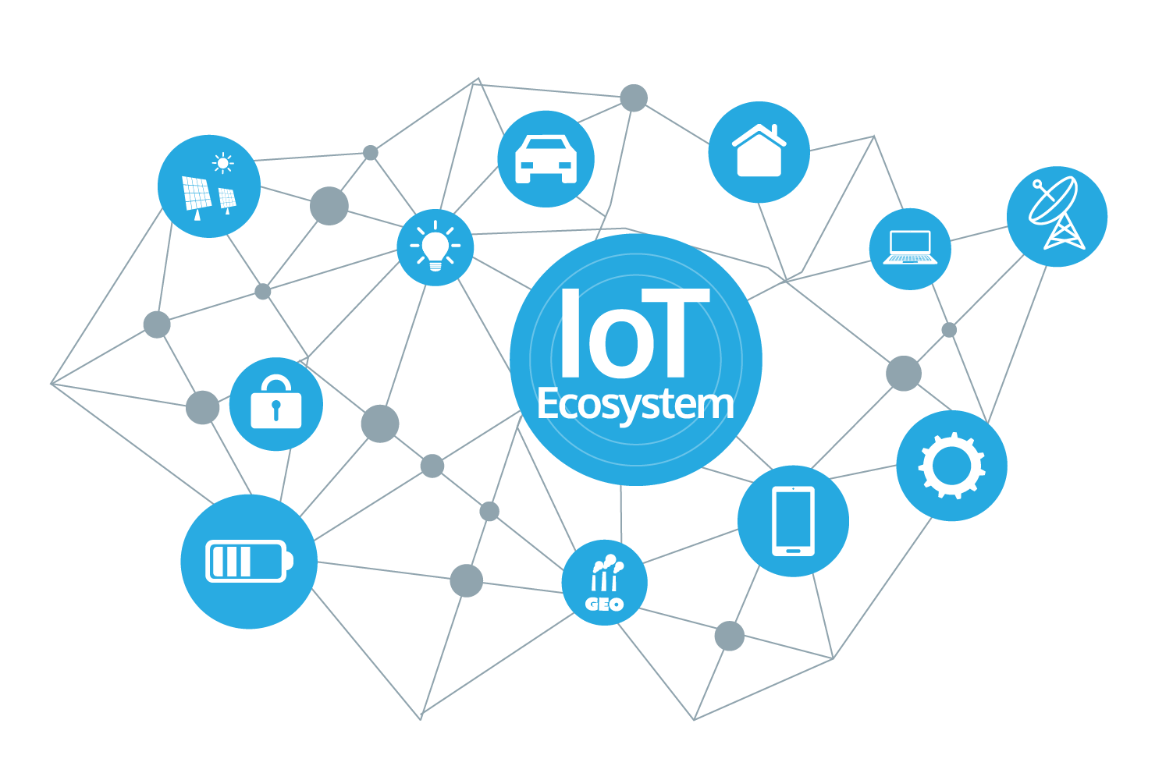


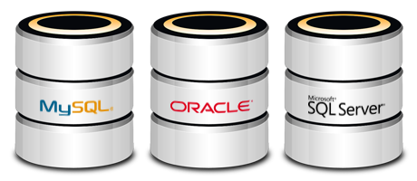



Fases de Desarrollo de un Modelo de ML
Datos de Prueba
Adquisición de Datos
Ingeniería de Variables
Datos de Entrenamiento
Entrenamiento
Evaluación de Modelos
Ajuste de Hiper Parámetros
Despliegue del Modelo
Notes:
http://mattturck.com/wp-content/uploads/2018/06/Matt-Turck-FirstMark-Big-Data-Landscape-2018.png

Slide 31

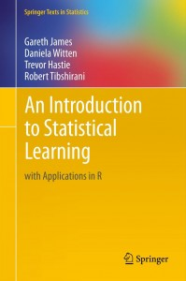

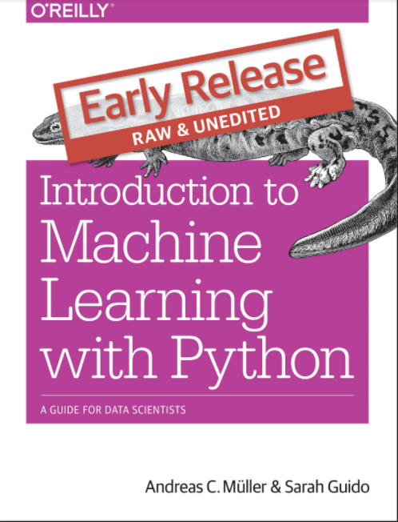






Recursos para seguir aprendiendo…
Notes:
Libros: https://www.analyticsvidhya.com/blog/2016/02/free-read-books-statistics-mathematics-data-science/?utm_medium=social&utm_source=facebook.com&utm_campaign=buffer
Libros: https://drive.google.com/file/d/1JgSbOD1l9UZY-zfcWIMbCwWofOfa6GXA/view
AV: https://www.analyticsvidhya.com/
Kaggle: https://www.kaggle.com/
Hackerrank: https://www.hackerrank.com/
Dataquest: https://www.dataquest.io/
http://www.saedsayad.com/data_mining_map.htm

Slide 32
Módulo 2:
Librerías de Python

Slide 33

Instalación de Anaconda
Conda es una distribución de paquetes científicos, entre ellos, Python. Conda para Python incluye una variedad de paquetes muy útiles: Virtualenv, Pandas, Jupyter y más.
Miniconda es una versión básica, que únicamente incluye a conda, Python y otros paquetes básicos. Anaconda es la versión completa e incluye mas de 150 paquetes.
https://www.continuum.io/downloads
Ojo: Al momento de instalar, habilitar la opción de añadir a variables de entorno.

Slide 34
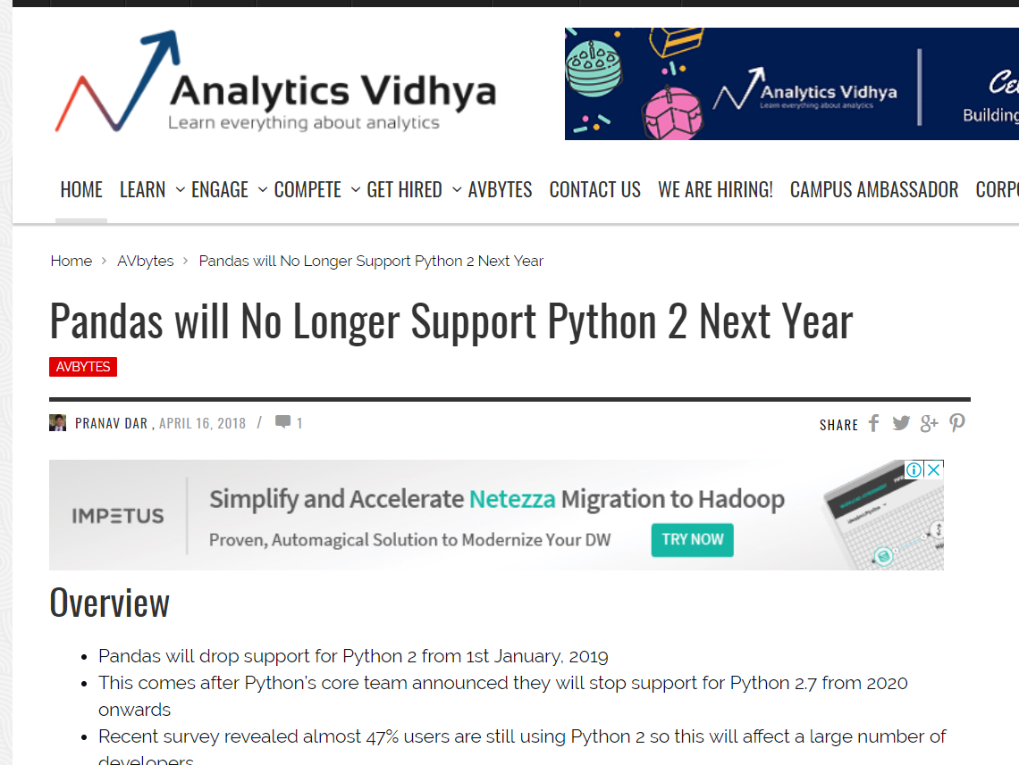

Entornos Virtuales
Un entorno virtual o ‘virtual environment’ es una carpeta en la que se encuentran los ejecutables de python y las distintas versiones de las librerías que vayamos a usar.
De este modo, podremos estar desarrollando varias aplicaciones con distintas versiones de las librerías, incluso del propio interprete de python.
¿Python 2.7 o Python 3.6?

Slide 35
Entornos Virtuales: Comandos
1. Comprobar si tenemos conda actualizado
4. Activar el entorno virtual
:~$ conda update conda
:~$ activate nombredeentorno
2. Listar versiones de Python instaladas
5. Desactivar el entorno virtual
:~$ conda search ‘^python$’
:~$ deactivate
3. Crear un entorno virtual con una versión de Python
6. Listar los entornos virtuales
:~$ conda create -n nombredeentorno python=x.x anaconda
:~$ conda info —envs

